Slide 1

PREDICCIÓN DEL BENEFICIO FUTURO CON PYTHON DE BIKESTORE.COM
Belén Andreu moreno
Alejandro sellés pérez
Pablo López alfaro

Slide 2
Índice
Modelos previos.
Selección de los conjuntos Train/Val/Test.
Modelos lineales generalizados.
Random Forest.
XGboost.
Series temporales.
Conclusiones y next steps.

Slide 3
Executive Summary
Hemos comenzado recordando las variables y los modelos de los trabajos anteriores. La variable a predecir seguirá siendo el beneficio de la próxima semana.
Después, tras seleccionar unos buenos conjuntos de entrenamiento y test, probamos los primeros modelos lineales generalizados. De estos modelos hemos decidido quedarnos con la Regresión lineal de Ridge-Lasso, el que menos error porcentual tiene.
Después hemos pasado a modelos más complejos como Random Forest y XGboost, pero no hemos conseguido mejorar las predicciones debido a que contamos con muy pocas variables y a que quizá sería más interesante analizar lo que vamos a ingresar de más/menos en la próxima semana, en lugar del beneficio.
Finalmente hemos probado algunos modelos de Series Temporales, llegando a la conclusión de que merece la pena seguir indagando en estos.

Slide 4
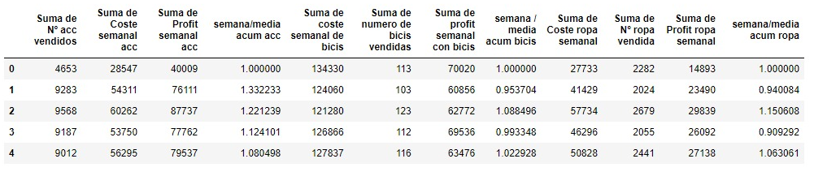
Variables del modelo
TARGET
Beneficio neto de la próxima semana
Variables
Datos separados por semanas (50 semanas en total)

Slide 5
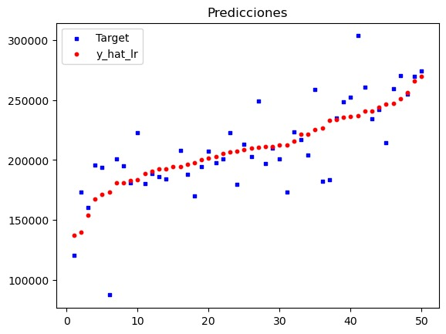
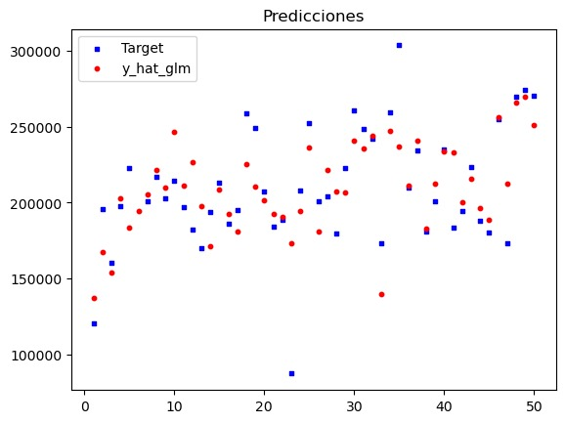
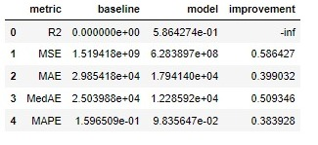
RECORDAMOS: MODELOS ANTERIORES
Regresión lineal
Modelo lineal generalizado Poisson

Slide 6
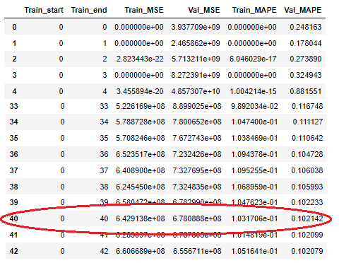
Selección Train/Test
En la tabla podemos ver que el error de validación no varía mucho en función del número de semanas que tomemos en el conjunto Train.
Hemos pensado que lo más coherente sería coger un conjunto de entrenamiento del 80% de nuestros datos, es decir, las primeras 40 semanas.
Concretamente nuestro conjunto Train será desde agosto hasta la última semana de abril.

Slide 7
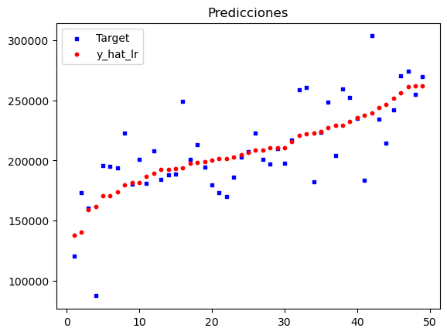
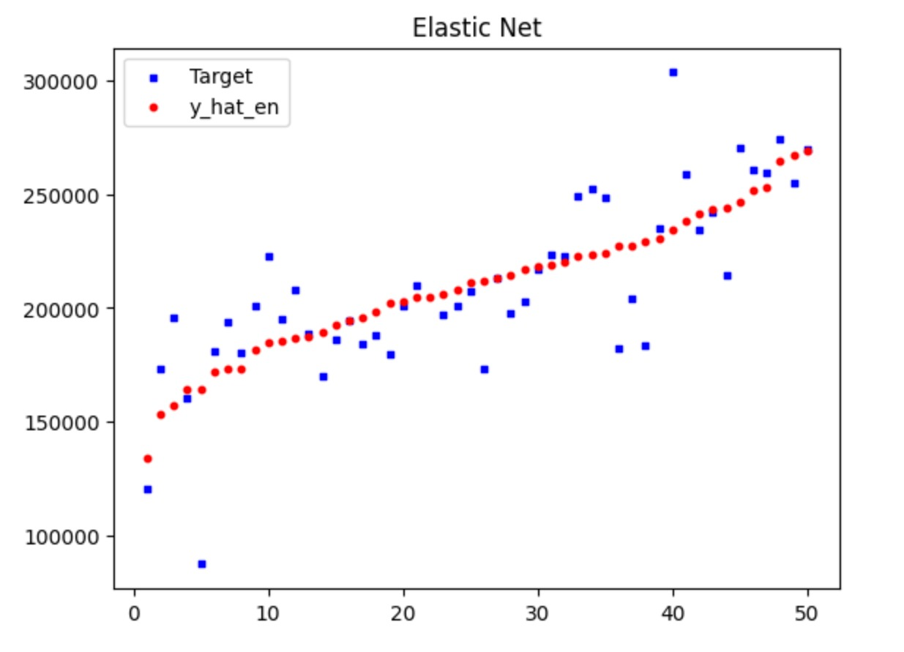
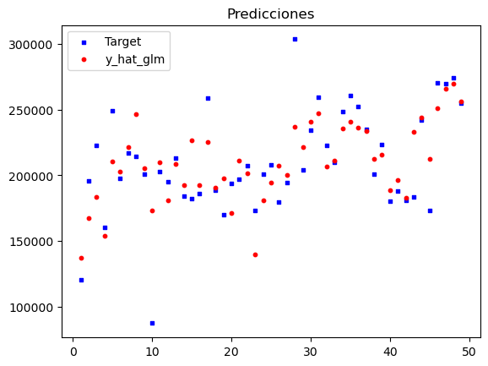
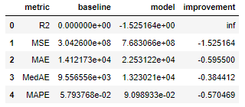
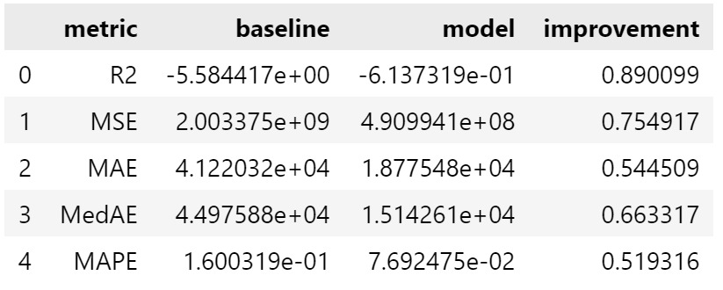
Modelos Lineales
Regresión Lineal
Regresión Ridge-Lasso
Regresión Poisson
Nos quedamos con la Regresión Ridge-Lasso como mejor modelo (ElasticNet con alfa=0 y L1(ratio)=1)

Slide 8
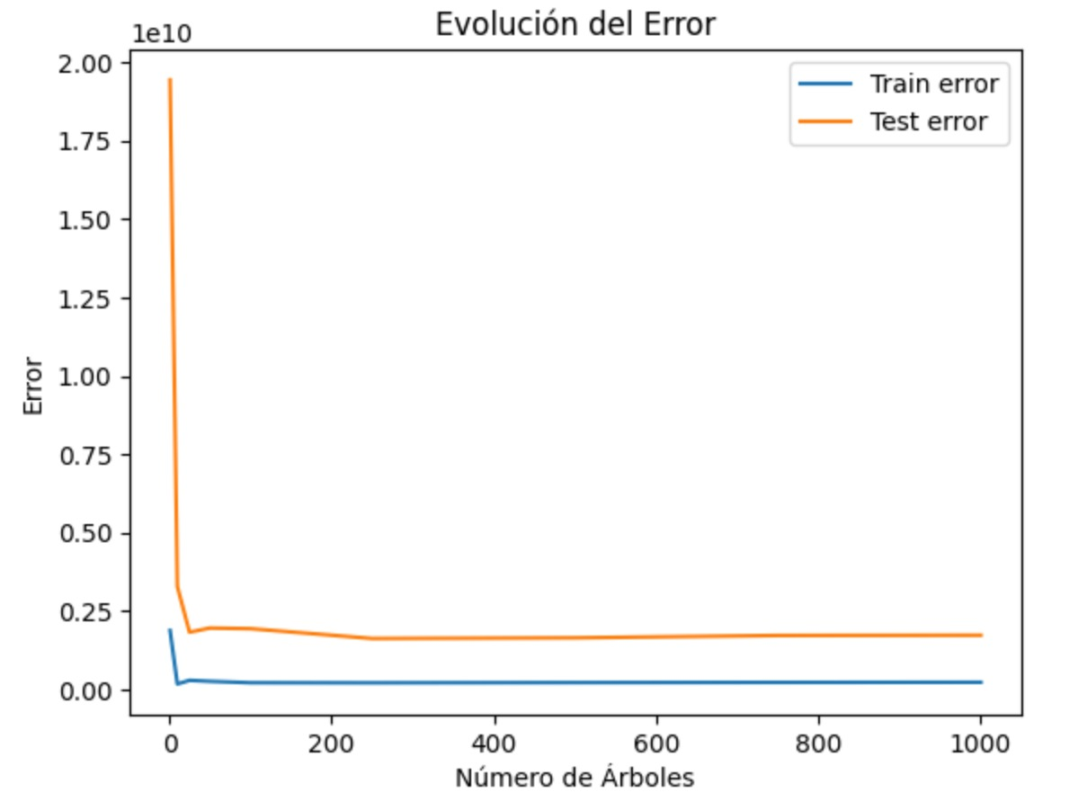
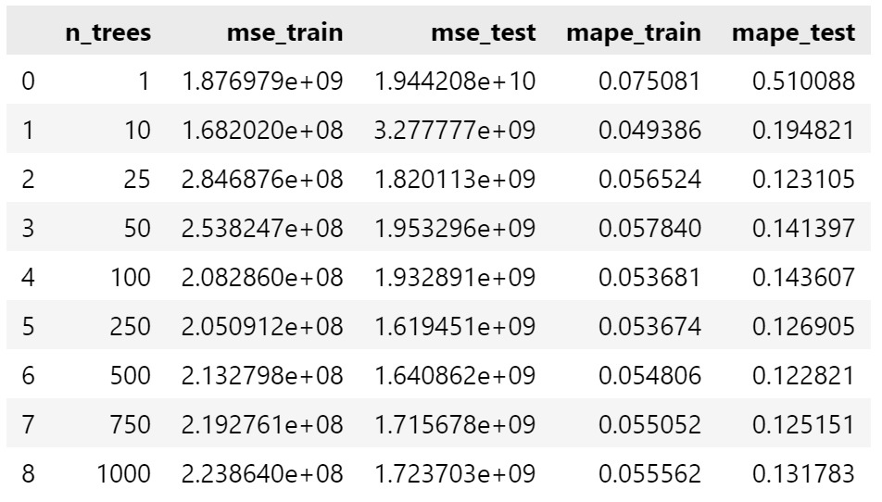
Random Forest

Slide 9
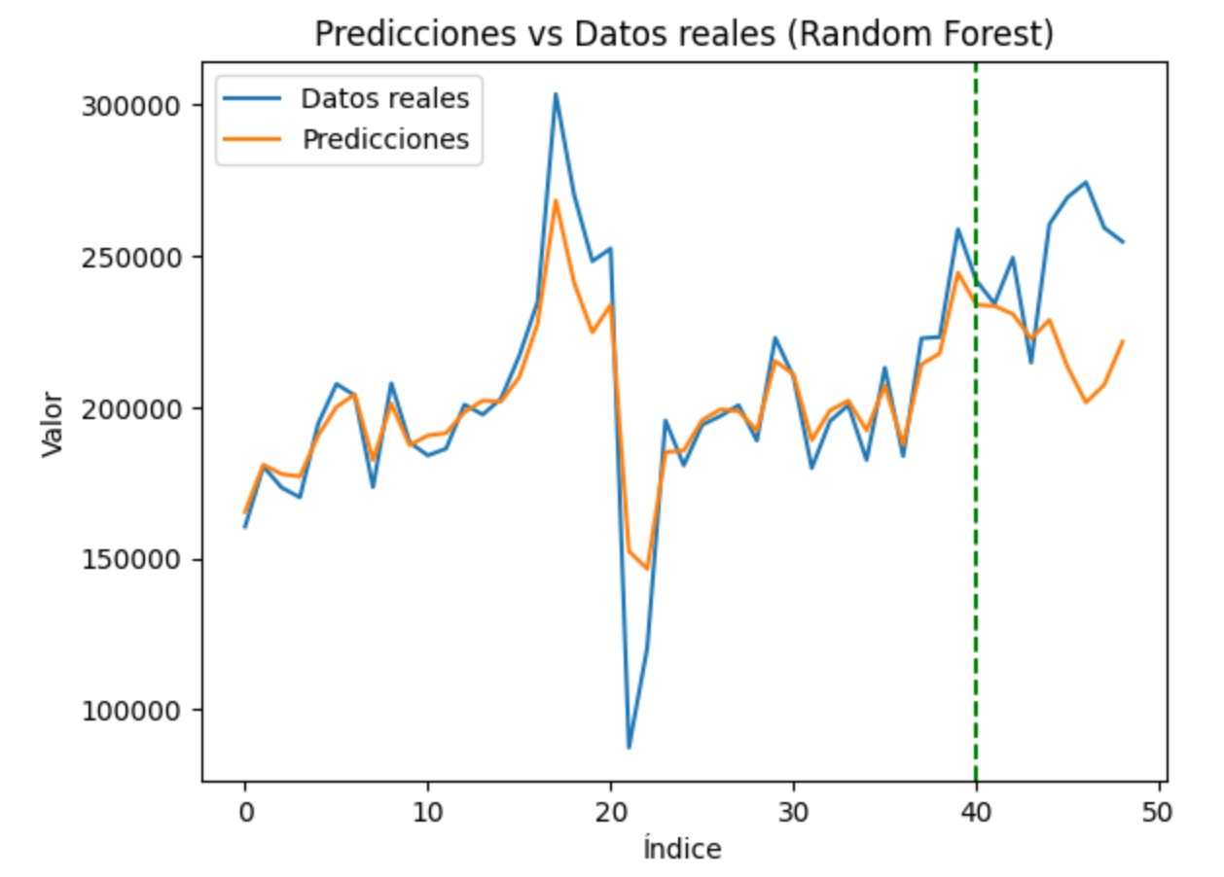

El modelo claramente se está Sobreajustando a nuestros datos.
Para intentar corregir el overfitting vamos a probar con un modelo ExtraTrees.
OVERFITTING!!!

Slide 10
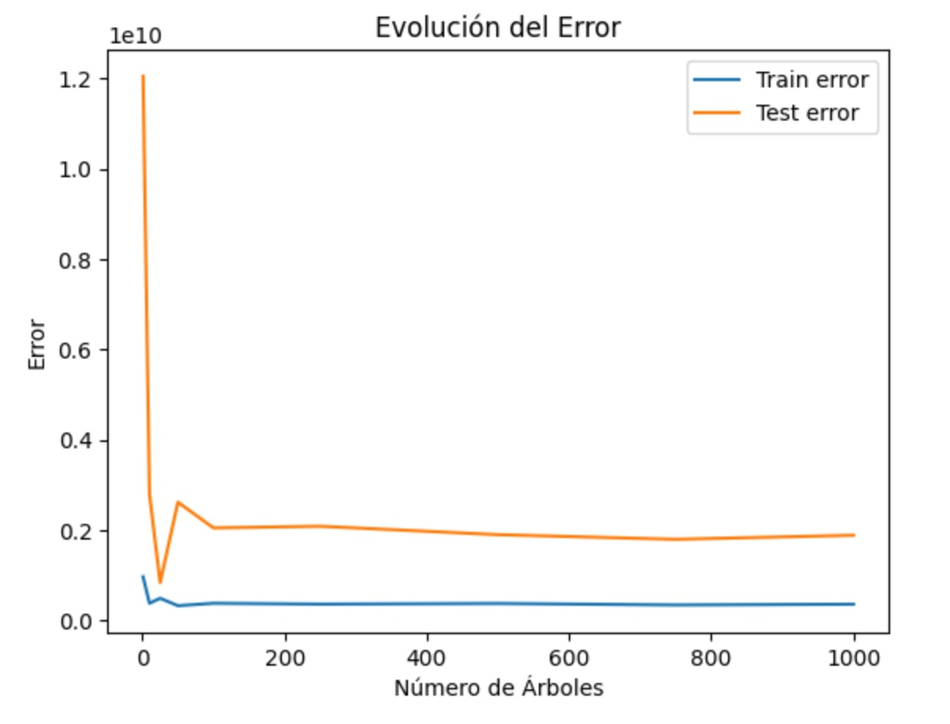
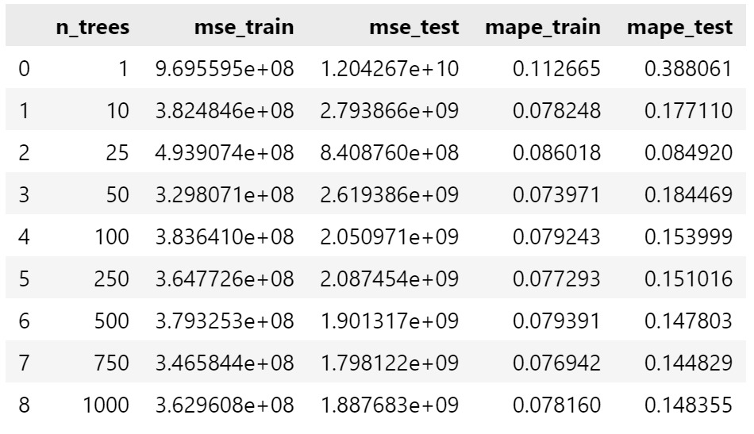
ExtraTrees

Slide 11
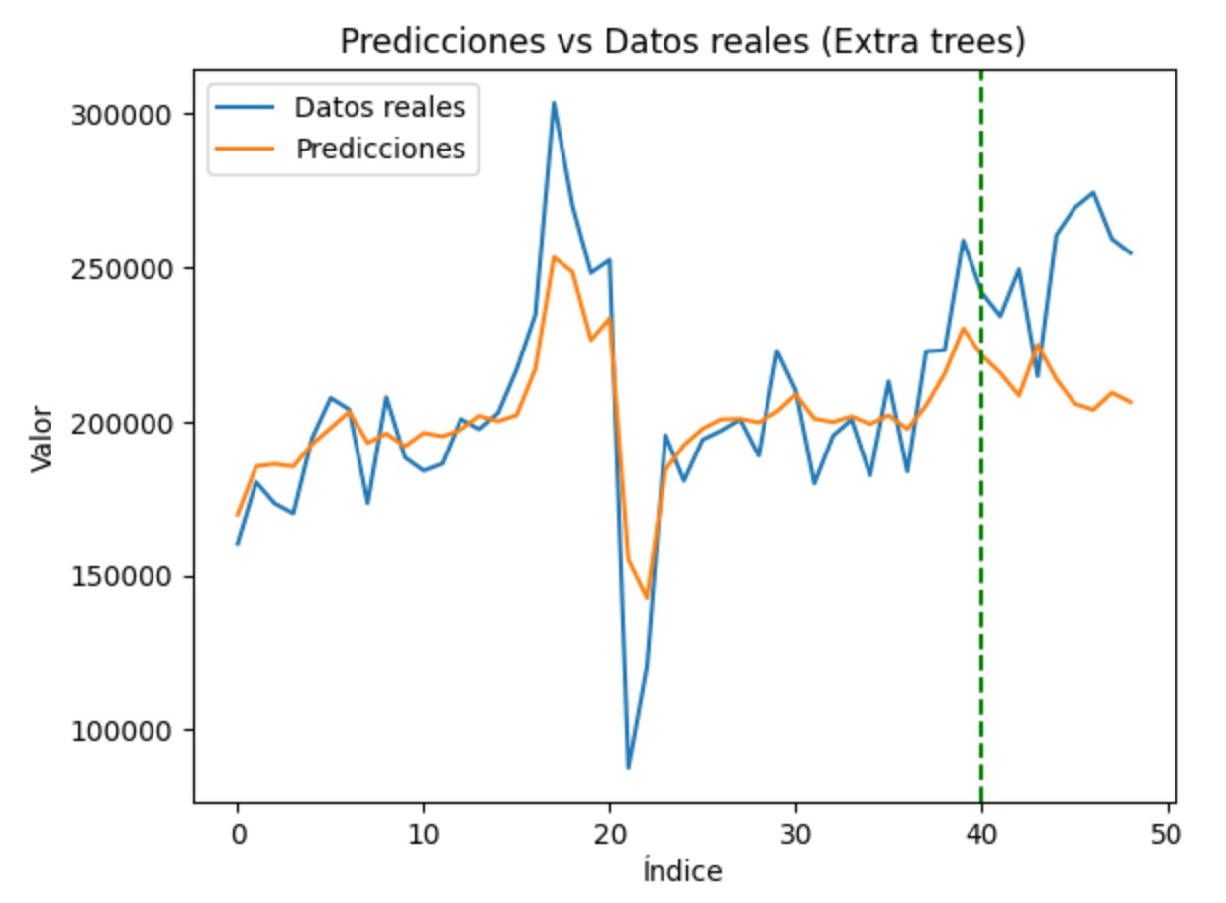
Estos valores están por encima de los valores en el entrenamiento (excepto diciembre). Quizá como el modelo no “extrapola la target”, no predice estas subidas bien.
El overfitting ha sido algo solucionado.
Aún así, las predicciones siguen sin ser buenas.
El MAPE (0,1539), sigue siendo peor que el de la regresión lineal de R-L.

Slide 12
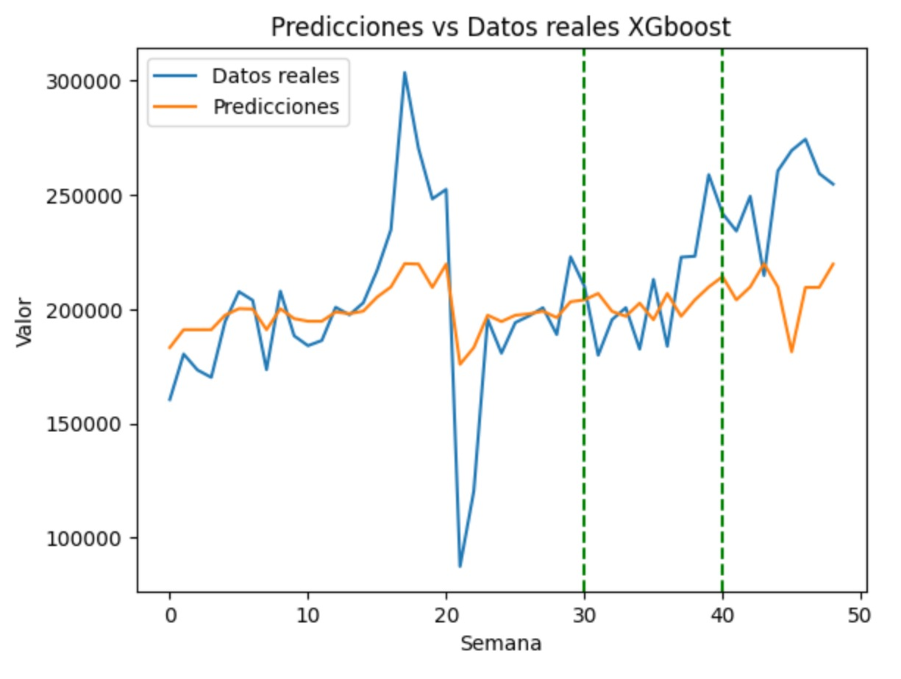




PREDICCIONES CON XGBOOST
No tenemos overfitting.
Las predicciones no han mejorado.
El MAPE del conjunto Test sigue muy lejos del MAPE del modelo de Regresión.

Slide 13
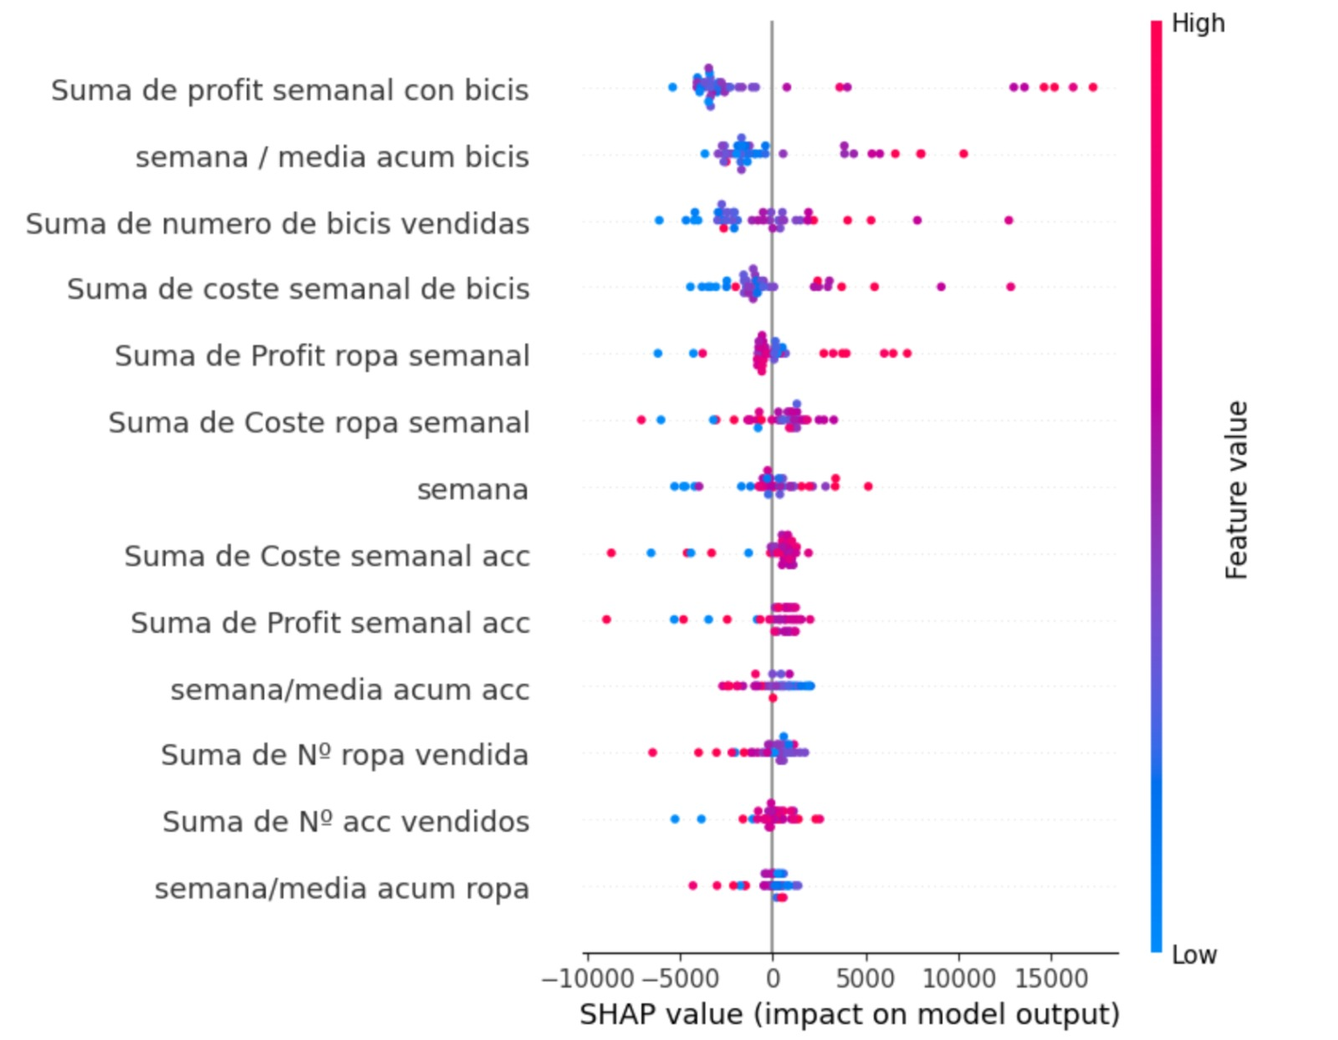
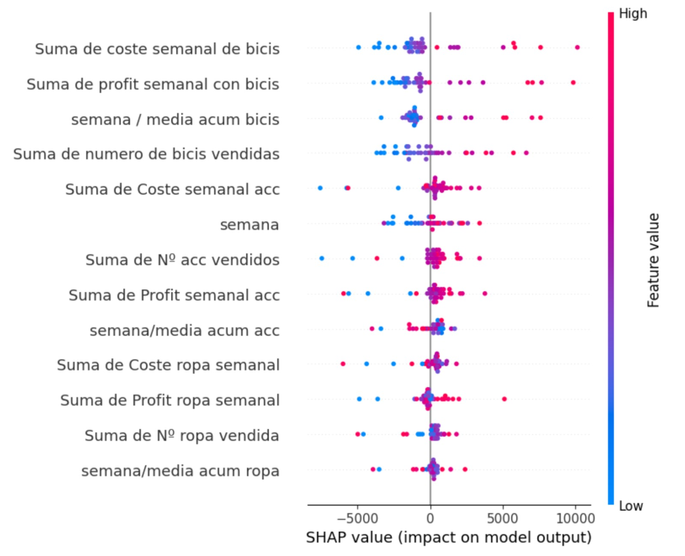
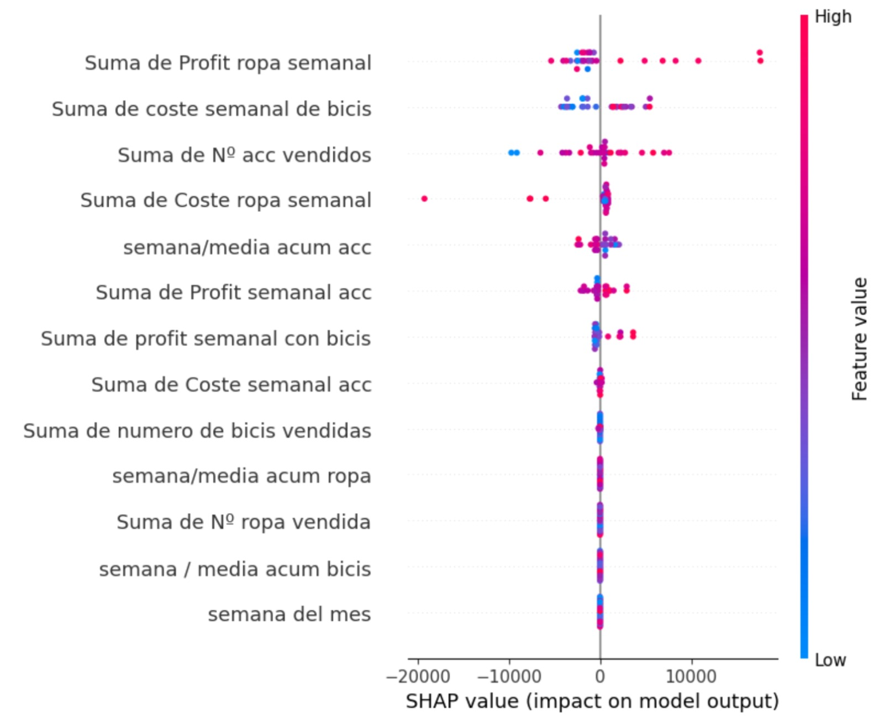
Random Forest
Extra Trees
XGBoost
Destacamos las variables ‘suma de profit semanal de bicis’ y ‘suma de coste semanal de bicis’, que son variables con alta importancia en los tres modelos. Y, cuanto más valor tienen, la target (beneficios) es mayor.

Slide 14
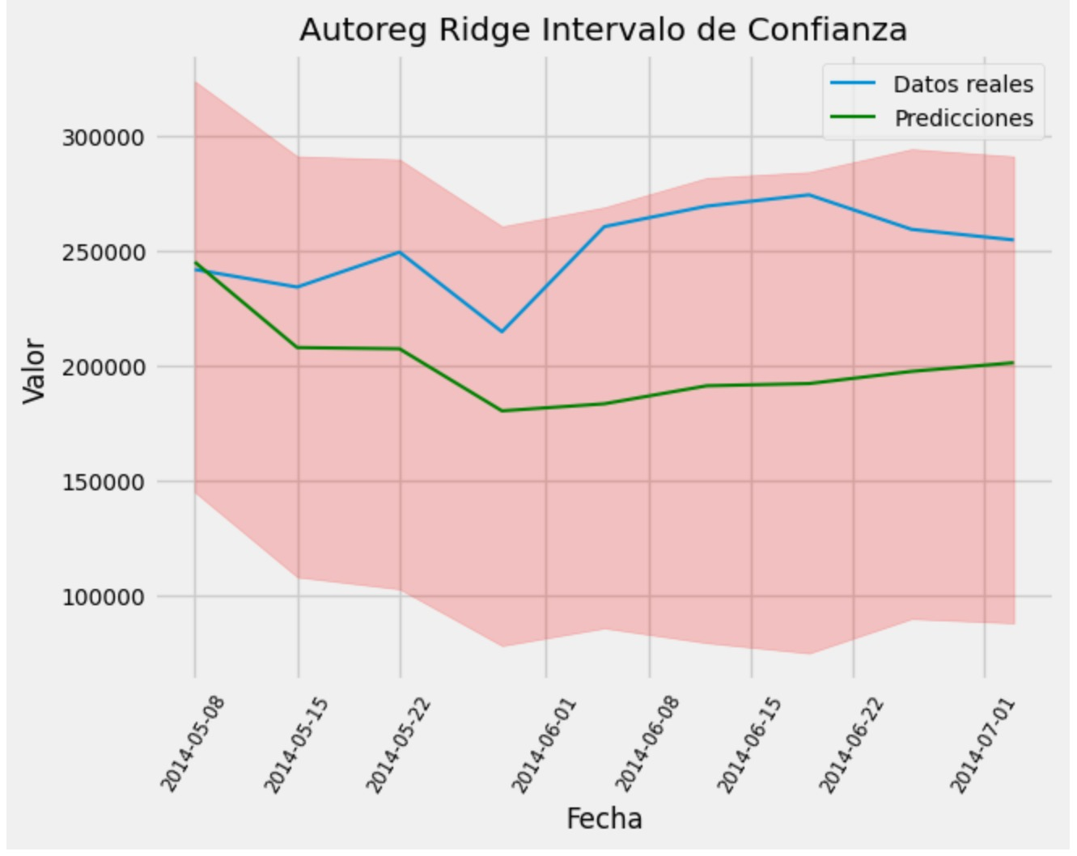
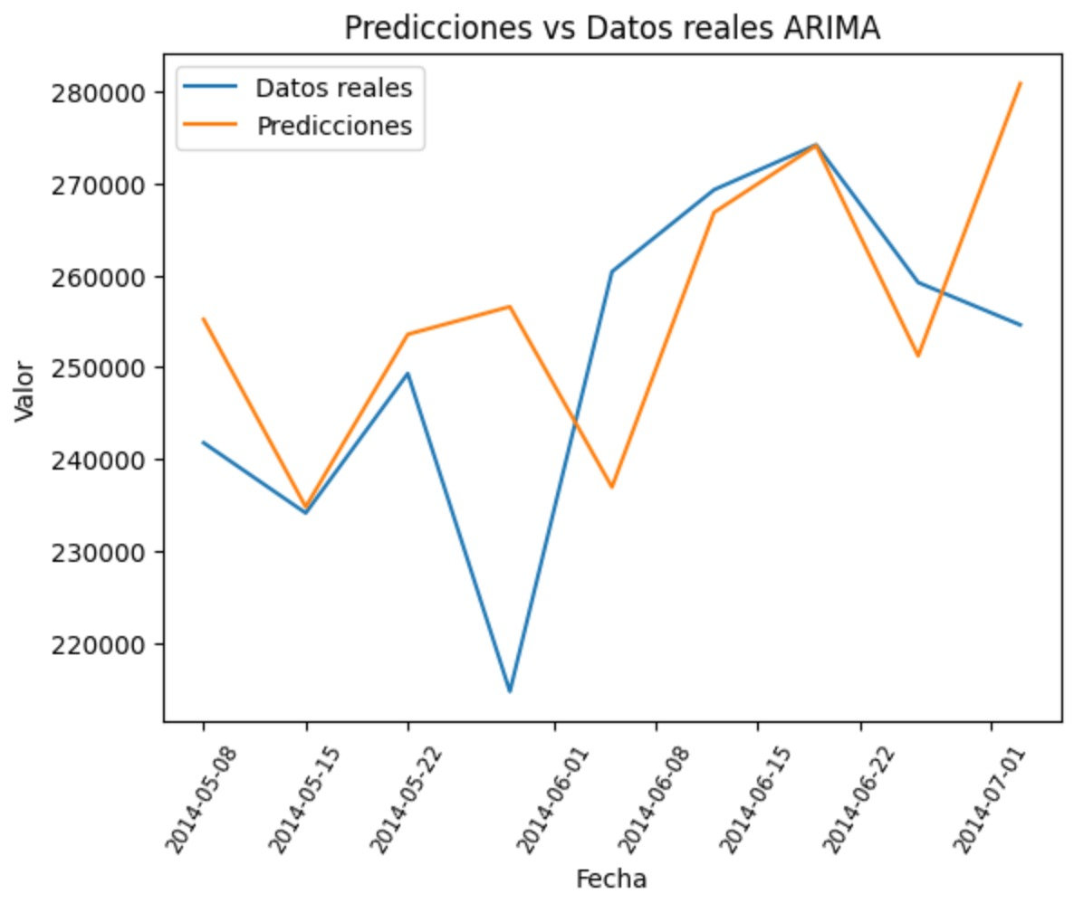
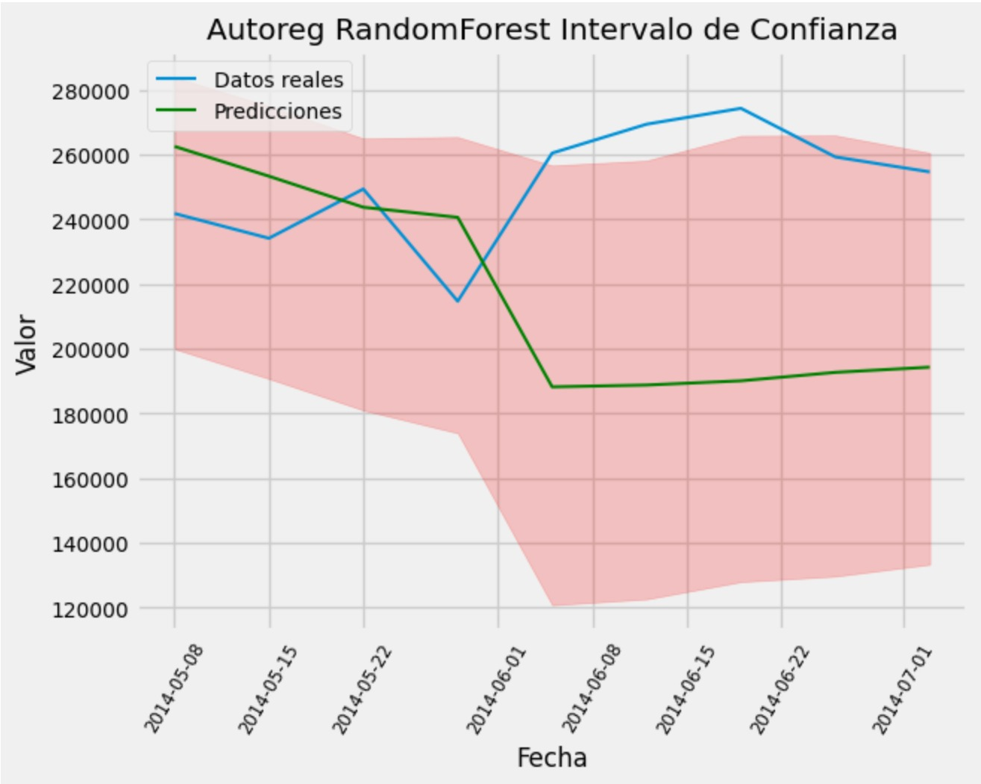
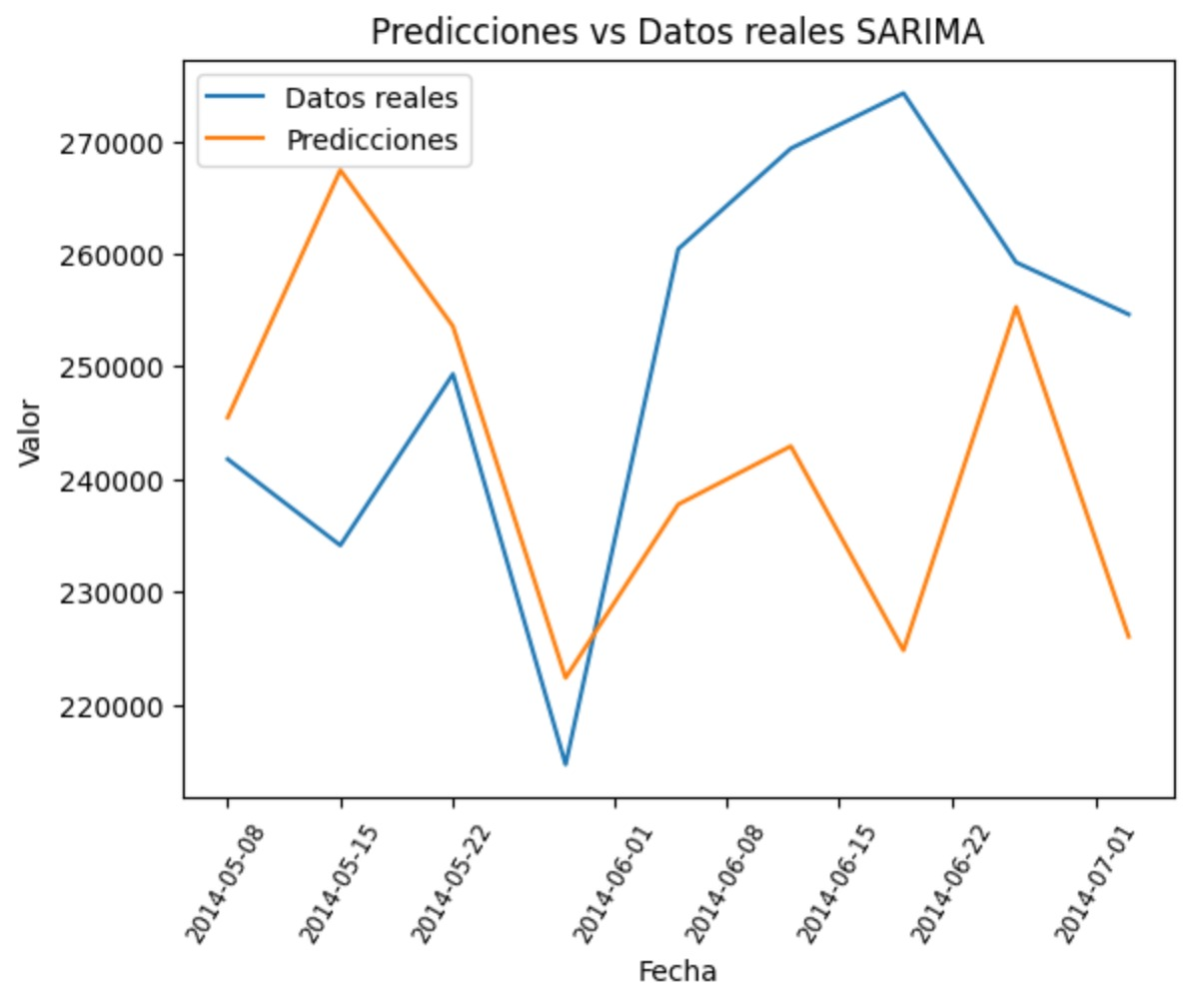
MODELOS DE SERIES TEMPORALES
MAPE = 0,0560756
MAPE = 0,0781396

Slide 15
Conclusiones y next steps
Como hemos visto en los SHAP values, las variables relacionadas con ingresos y gastos de las bicicletas son las que más aumentarán nuestros beneficios. Pensamos que sería interesante centrarnos en esto de cara a una campaña de Márketing.
Pese a haber probado modelos más complejos, hemos visto que el modelo que mejores predicciones está haciendo es la regresión lineal de Ridge-Lasso. Debido a esto y a su fácil interpretación, de momento decidimos quedarnos con este modelo.
Hemos visto que los modelos más complejos no funcionan muy bien, pensamos que esto es debido a que quizás deberíamos predecir lo que va a subir/bajar el beneficio la próxima semana, en lugar del beneficio directamente. Además, pensamos que tenemos un número muy pequeño de variables, como solución proponemos utilizar Expand By Periods.
Sin embargo, también nos gustaría profundizar más en modelos de Series Temporales, ya que hemos obtenido buenos resultados. Concretamente, nos gustaría probar el modelo “Prophet” propuesto por META.

Slide 16
BACK UP…

